Slide 1


Slide 2
¿Qué es Kronos Booking?
Es un nuevo servicio que hará más fácil realizar reservaciones para tus clientes.

Slide 3
Objetivo:
Facilitar la forma en que se hacen las reservaciones, optimizando tiempo y recursos con un servicio escalable.

Slide 4
Ventajas:
Maneja las reservaciones que hay en tu restaurante de una manera muy fácil.
Se puede utilizar cualquier dispositivo móvil.
User-Friendly.
Genera reportes.

Slide 5
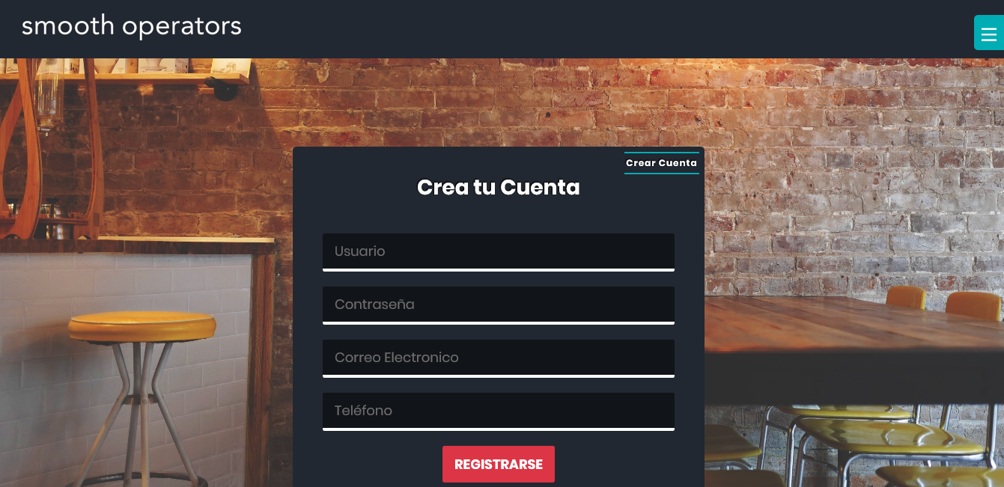
Para poder acceder al sistema lo primero que hay que hacer es crear una cuenta:

Slide 6
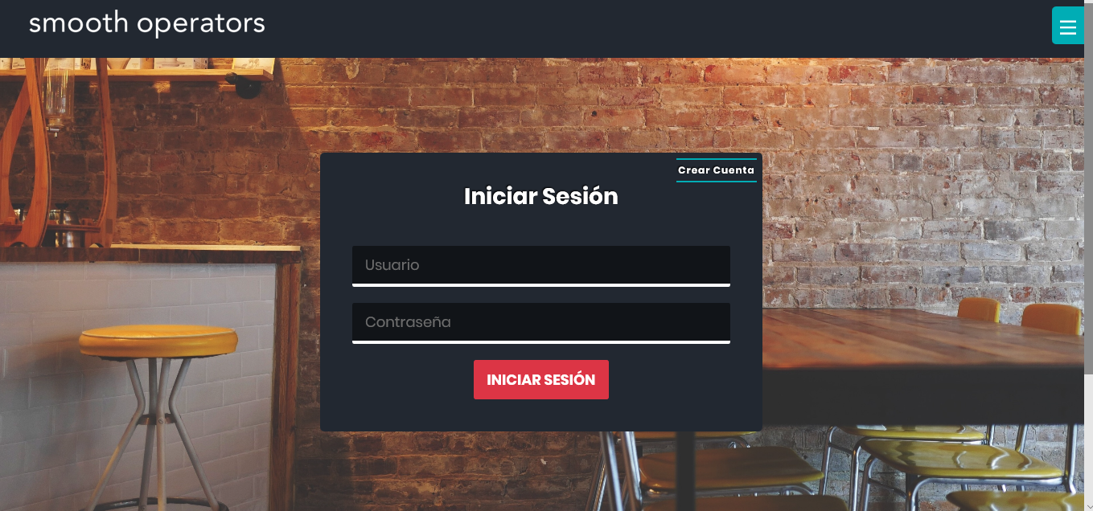
Ya que tenemos una cuenta podemos iniciar sesión:

Slide 7
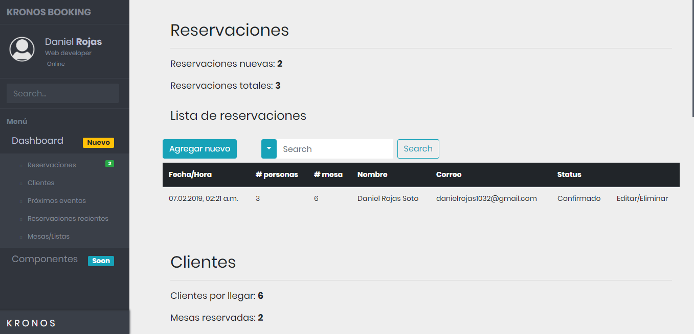
Este es el dashboard, donde podrás ver las operaciones que puedes realizar.

Slide 8
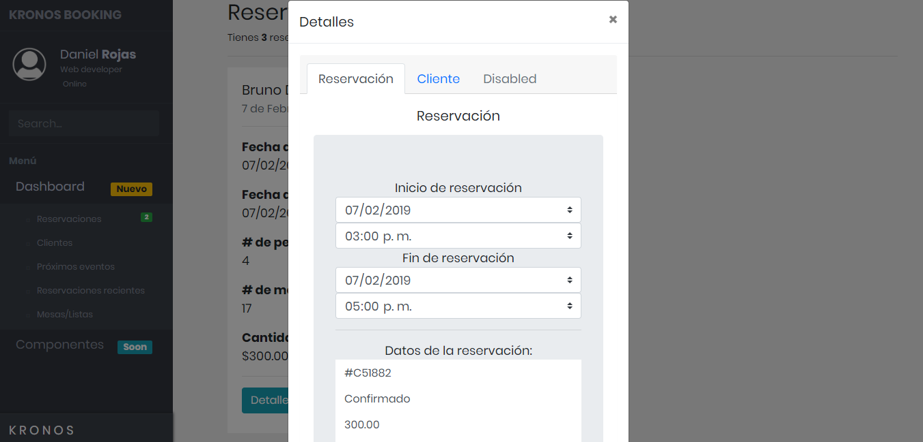
Si quieres ver los detalles de alguna operación, también es posible.

Slide 9
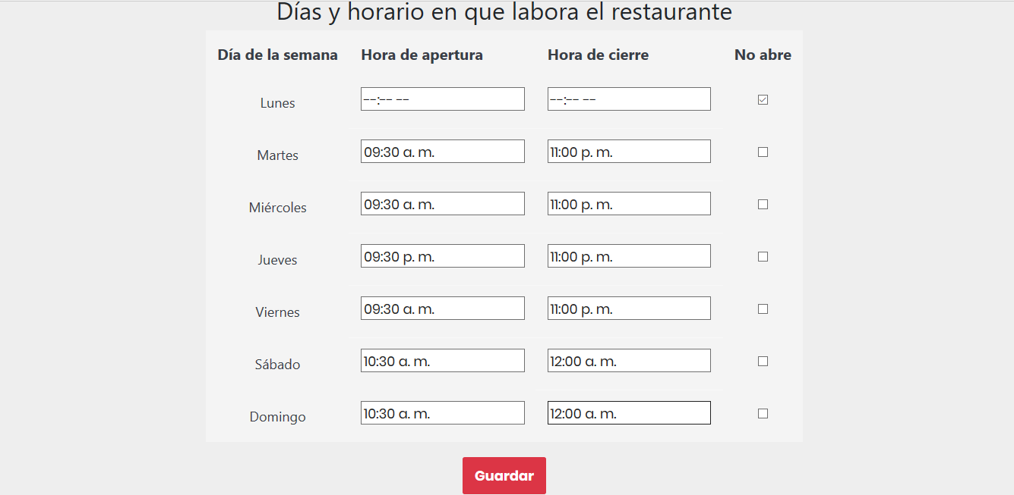
Puedes definir que días y en que horario esta abierto el restaurante.

Slide 10
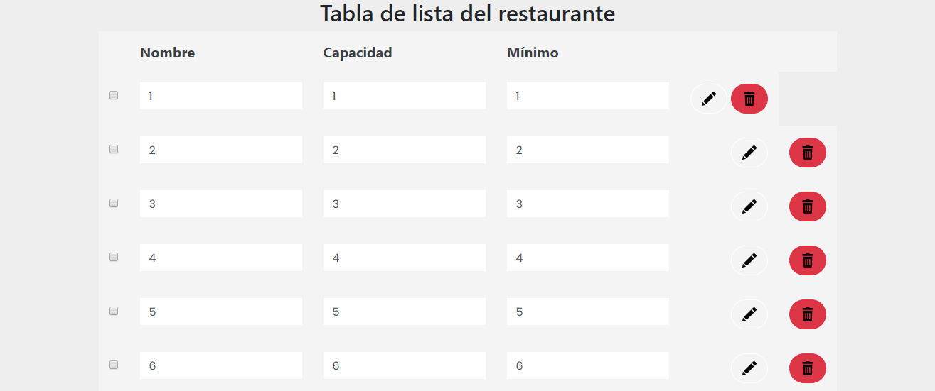
Agregar y manejar las mesas que esten disponibles

Slide 11
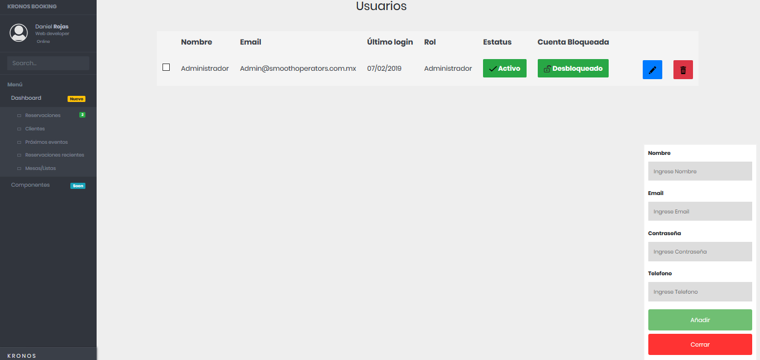
Agregar y administrar usuarios

Slide 12
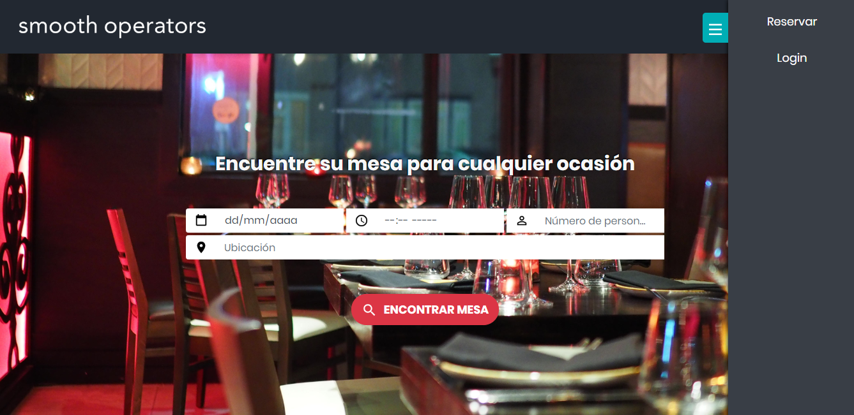
Esta es la vista que tiene el usuario al entrar a hacer una reservación.

